Slide 1
Выделительная система
Учитель биологии ГБОУ СОШ №629
Агапова У.В.

Slide 2
Цель: Раскрыть значение выделительной и мочевыделительной системы, строение и работа почек.
Задачи:
Познакомить с особенностями строения и функциями выделительной системы, органов выделения;
Раскрыть роль органов выделения в поддержании гомеостаза;
Развить умение устанавливать связь между строением и выполняемыми функциями;
Продолжить формировать умение работать с различными источниками информации.

Slide 3
Выделительная система
Выделение – это процесс удаления из организма соединений, образующихся при обмене веществ

Slide 4
Органы выделения
Кожа
(потовые железы)
Лёгкие
Прямая кишка
Мочевыделительная
система

Slide 5
Мочевыделительная система
Парные почки
Мочевыводящие пути
Мочеточники
Мочевой пузырь
Мочеиспускательный
канал

Slide 6
Мочевыделительная система
Почки
Мочеточники
Мочевой
пузырь
Мочеиспускательный
канал

Slide 7
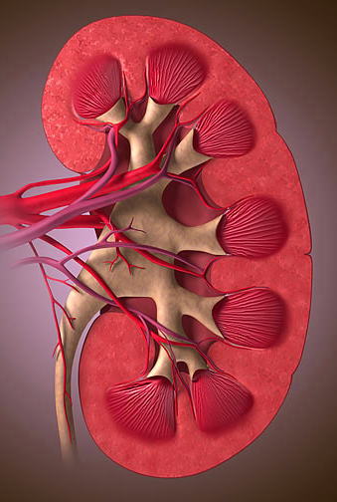
Строение почки
Корковый слой
Мозговой слой
(почечные пирамиды)
Почечная лоханка
Почечная артерия
Почечная вена

Slide 8
Строение почек
Структурно- функциональной единицей почки является нефрон
Нефроны расположены в корковом веществе
В нефронах происходит образование мочи

Slide 9
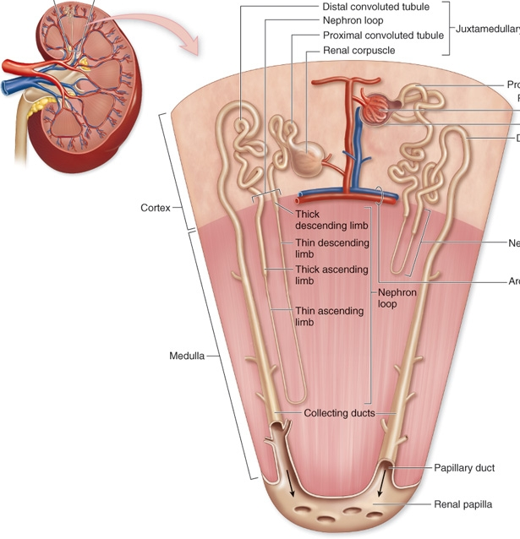
Строение нефрона
Каждый нефрон
начинается
микроскопической
капсулой, от которой
отходит длинный
каналец нефрона

Slide 10
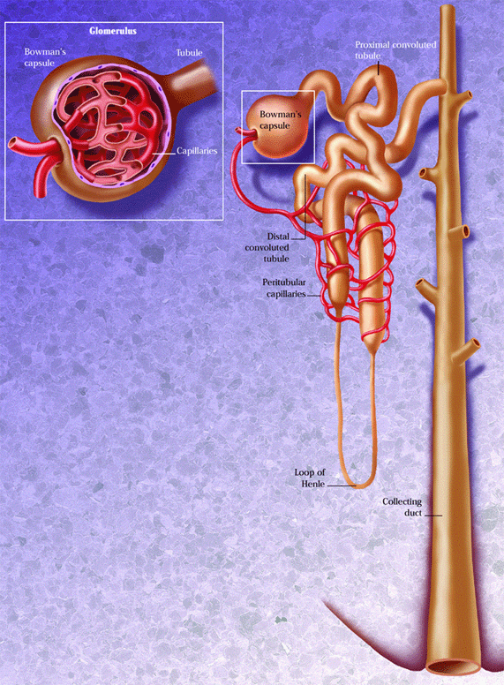
Строение нефрона
Капсулы и часть канальцев нефрона находятся корковом слое
Остальные части канальцев и выводные трубки – в почечных пирамидах мозгового слоя

Slide 11
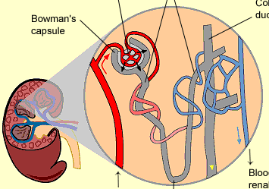
Механизм образования мочи
кровь
капилляры клубочка
отфильтрованные вещества
капсула клубочка
первичная моча
каналец нефрона
обратное всасывание
капилляры, оплетающие каналец
вторичная моча
почечная лоханка
Мочеточник
Мочевой пузырь
Мочеиспускательный канал

Slide 12
Образование мочи
В сутки через почки проходит 1500 – 1700 л крови
Образуется 150-170 л первичной мочи
В сутки выделяется 1,5 – 2 л вторичной мочи

Slide 13
Значение почек
Поддержка водно-солевого обмена (удаление избытка воды и минеральных солей)
Поддержание кислотно-щелочного равновесия
Биологический фильтр (выведение ненужных и вредных веществ)
Синтез биологически активных веществ (ферменты и другие химические вещества)
Сохраняются постоянными объем , осмотическое давление и относительное постоянство химического состава крови и жидкостей тела
Удаление лекарств, ядов и других веществ
Повышение кровяного давления, стимуляция процесса кроветворения

Slide 14
Мочевыделение – сложный рефлекторный акт
Наполненный мочевой пузырь
Сигнал в нервный центр (головной мозг)
Сокращение мышц мочевого пузыря
Мочевыделение

